Slide 1
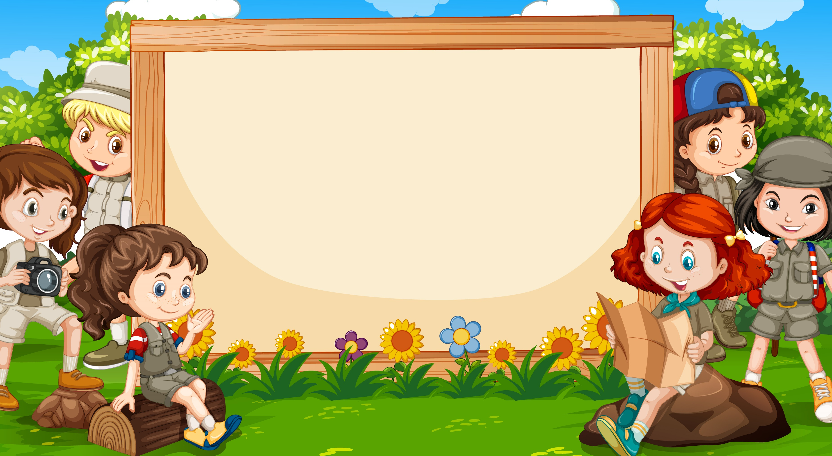
Thứ ..., ngày ... tháng ... năm ...
ÔN TẬP PHẦN 2
THỦ CÔNG KĨ THUẬT

Slide 2
HOẠT ĐỘNG 1
HOẠT ĐỘNG 1

Slide 3
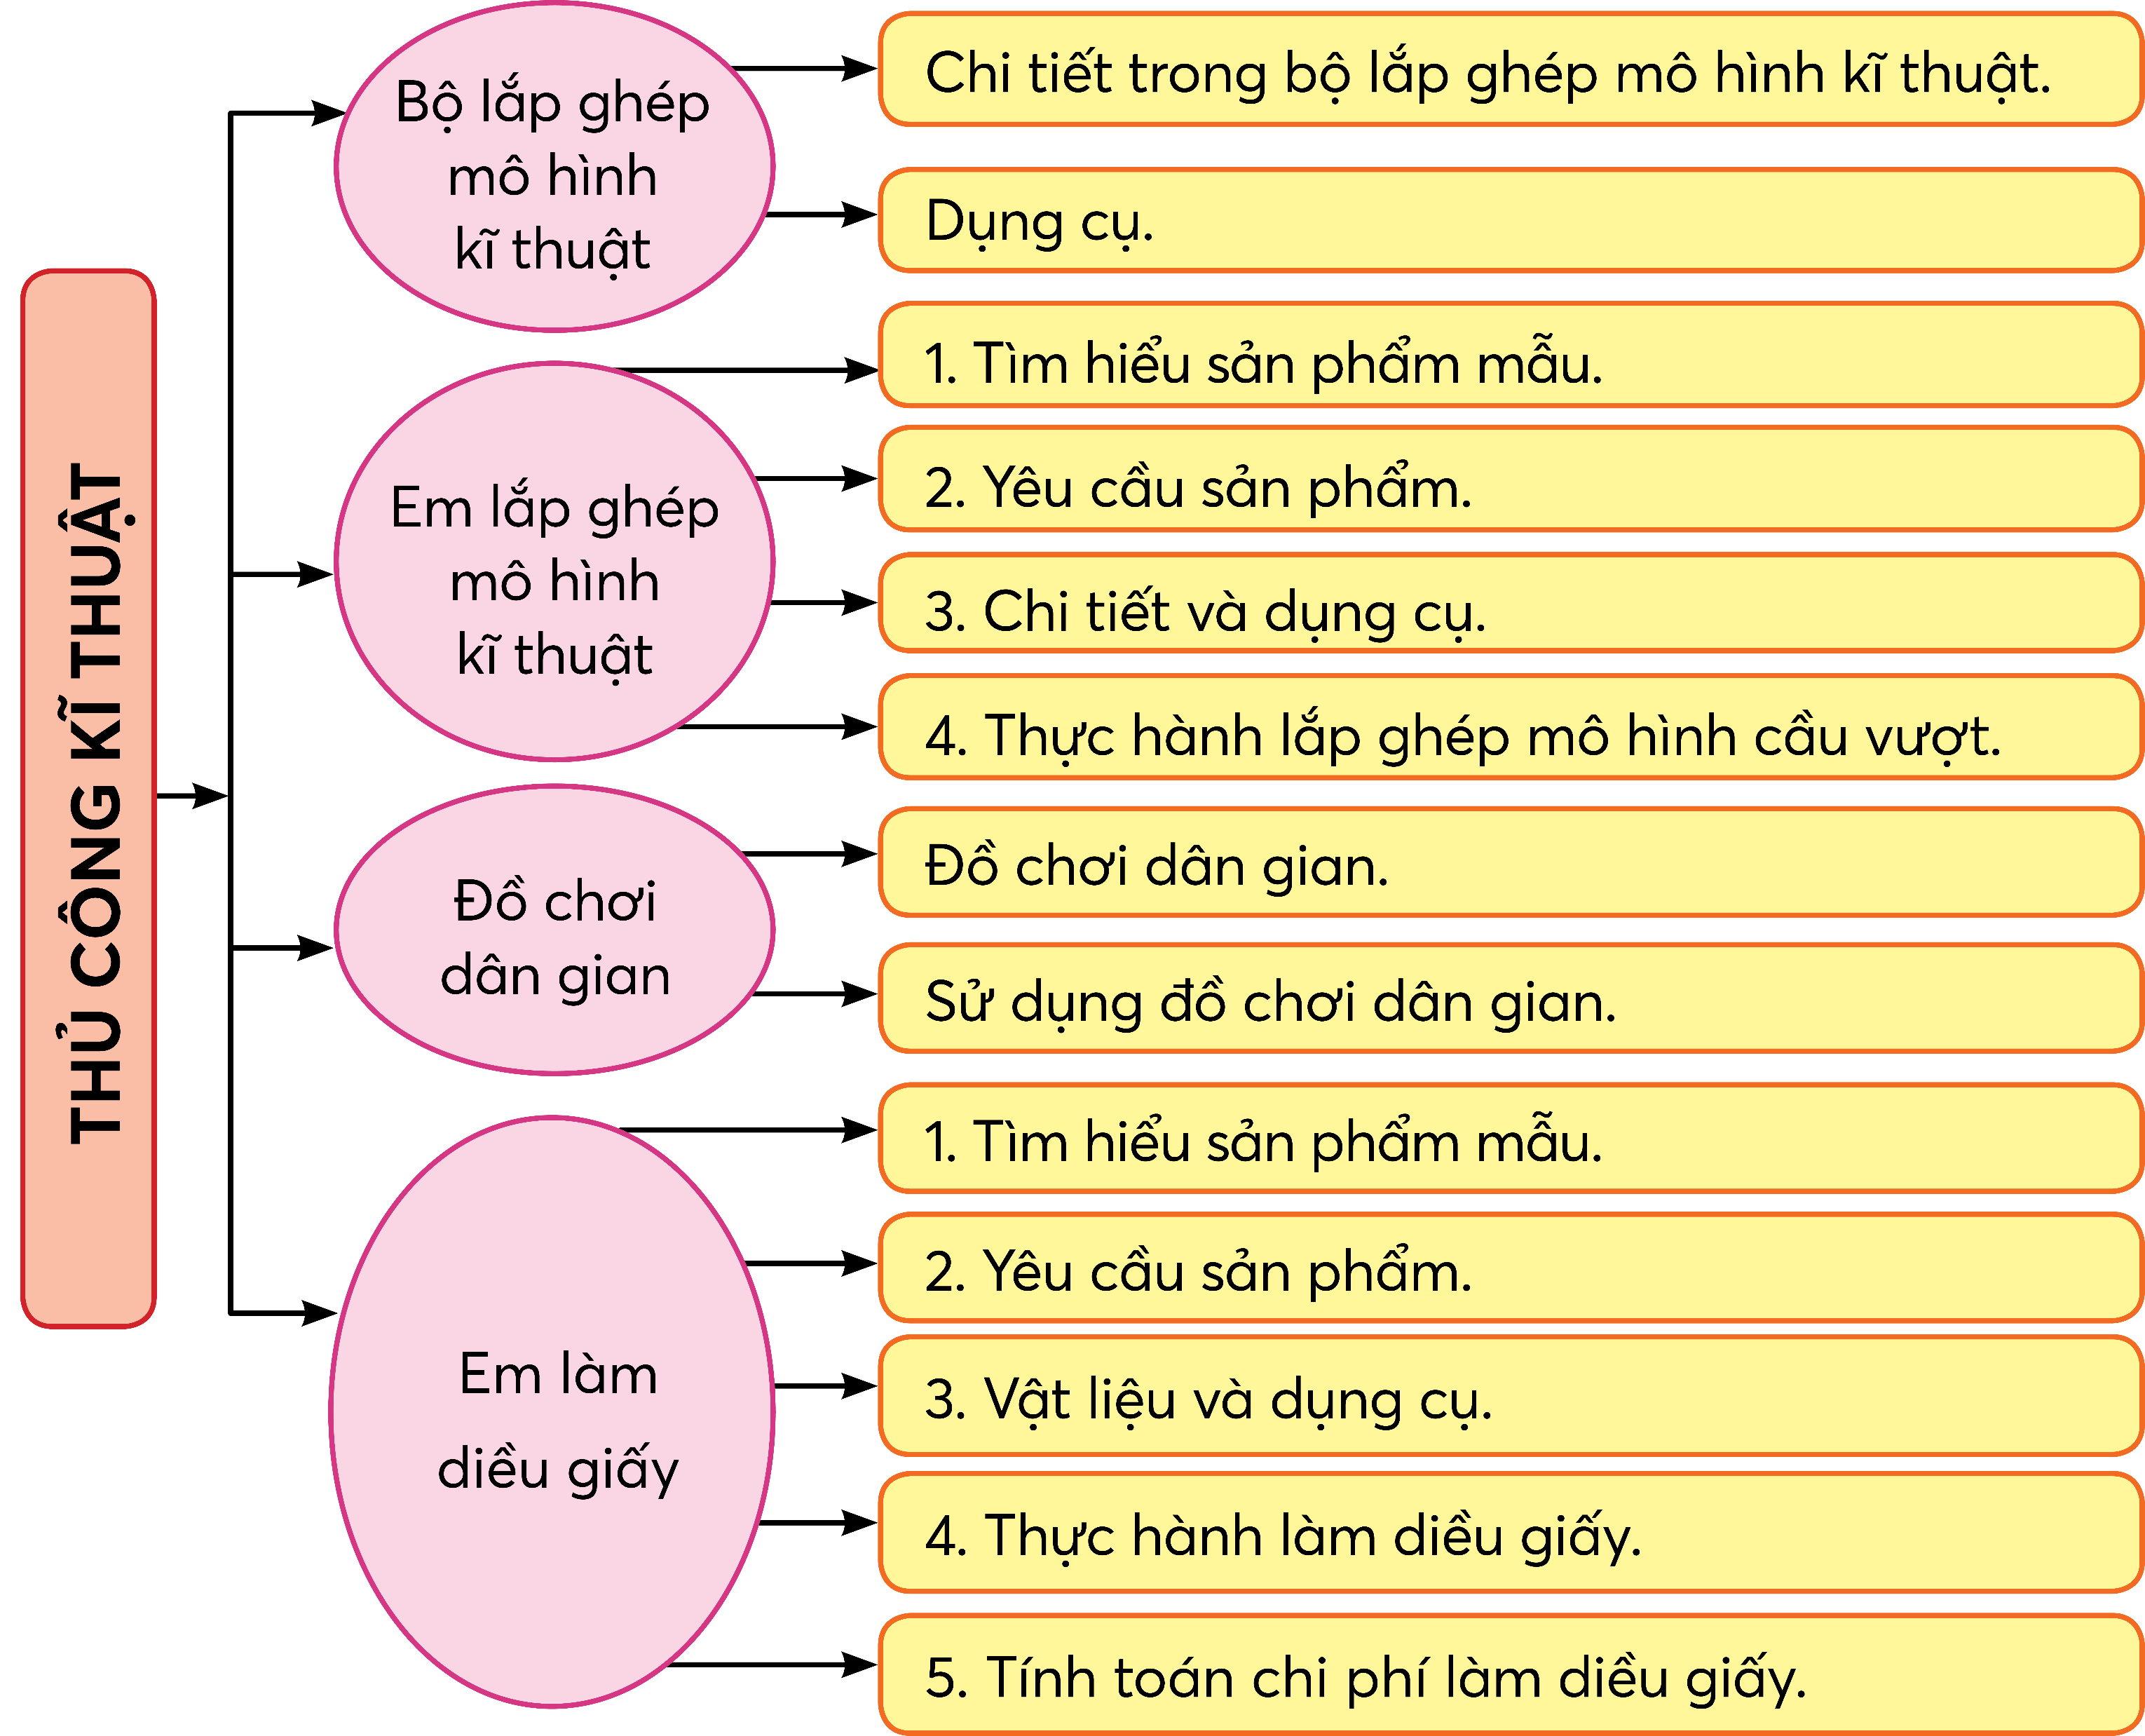

Slide 4
HOẠT ĐỘNG 2
HOẠT ĐỘNG 2

Slide 5
Thảo luận đôi và trả lời các câu hỏi.

Slide 6
Câu 1. Em hãy giới thiệu về bộ lắp ghép mô hình kĩ thuật.
Câu 2. Em hãy nêu các bước lắp ghép mô hình cầu vượt.
Câu 3. Em hãy kể tên một số đồ chơi dân gian mà em biết.
Câu 4. Em hãy nêu các bước thả diều.
Câu 5. Em hãy kể tên các vật liệu thường dùng để làm đồ chơi dân gian.
Câu 6. Em hãy nêu các bước làm diều giấy.
Câu 7. Em hãy lựa chọn một đồ chơi dân gian có ở địa phương và nêu các bước làm đồ chơi đó.

Slide 7
Câu 1. Em hãy giới thiệu về bộ lắp ghép mô hình kĩ thuật.
Bộ lắp ghép mô hình kĩ thuật gồm có 36 chi tiết và 3 dụng cụ.

Slide 8
Câu 2. Em hãy nêu các bước lắp ghép mô hình cầu vượt.
- Lắp ghép thân cầu.
- Lắp ghép mặt cầu và thành cầu.
- Lắp ghép hoàn chỉnh và kiểm tra mô hình.

Slide 9
Câu 3. Em hãy kể tên một số đồ chơi dân gian mà em biết.
Kéo co.
Ô ăn quan.
Cướp cờ.
Tò he.
Đánh chuyền.

Slide 10
Câu 4. Em hãy nêu các bước thả diều.
Bước 1. Chuẩn bị:
- Mang diều đến địa điểm thích hợp đã chọn.
- Cắm vào chỗ nối giữa các sợi dây diều và đưa ra trước gió.
Bước 2. Bắt gió cho diều:
- Chạy về phía trước khoảng 20m theo hướng ngược chiều gió.
- Thả diều ra khi diều đã gặp được gió, đồng thời cầm dây giật và điều chỉnh cho diều ổn định.

Slide 11
Bước 3. Thả diều:
- Khi diều đã gặp được gió, thả dây diều ra từ từ, không quá chùng hay quá căng.
- Nắm sợi dây diều, luôn phiên giật lại và nới thêm dây để diều bay cao hơn.
Bước 4. Thu diều và bảo quản diều:
- Cuộn dây diều lại từ từ, kết hợp đi về phía diều cho đến khi diều hạ cánh an toàn.
- Bảo quản diều cẩn thận.

Slide 12
Câu 5. Em hãy kể tên các vật liệu thường dùng để làm đồ chơi dân gian.
Các vật liệu thường dùng để làm đồ chơi dân gian là: tre, nứa, đất sét, đất nung, giấy...

Slide 13
Câu 6: Em hãy nêu các bước làm diều giấy.
Chuẩn bị vật liệu, dụng cụ.
Làm thân diều.
Làm đuôi diều.
Gắn dây cho diều.

Slide 14
Câu 7. Em hãy lựa chọn một đồ chơi dân gian có ở địa phương và nêu các bước làm đồ chơi đó.
Cách làm đèn lồng ông sao
Dụng cụ:
10 thanh tre vót dẹp, mỏng, dài khoảng 50 cm/thanh (độ dài cần đều nhau).
5 thanh tre dẹp dài 8 cm/thanh.
Hồ dán.
Giấy kiếng màu bé yêu thích.
Kéo, kềm, dây kẽm mỏng.

Slide 15
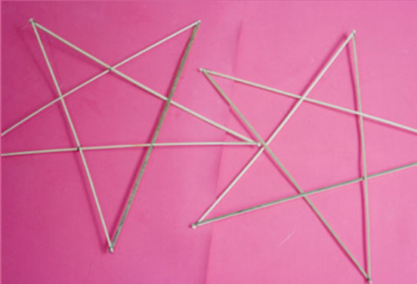
Bước 1: Tạo khung hình ông sao
Nối 10 thanh tre dài đã chuẩn bị thành 2 hình ông sao 5 cánh, cố định các đầu nối bằng dây kẽm cho chắc chắn.

Slide 16
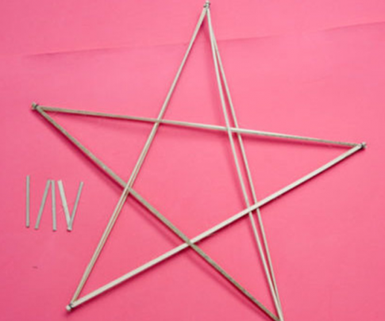
Chồng 2 ngôi sao lên nhau rồi tiếp tục cố định 5 đầu nhọn của 2 ngôi sao lại bằng dây kẽm.

Slide 17
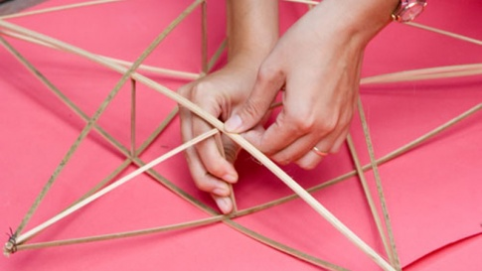
Dùng các đoạn tre ngắn chống vào các điểm giao nhau tạo thành hình ngũ giác ở giữa 2 ngôi sao để tạo khung xương hoàn chỉnh cho lồng đèn. Cố định chắc chắn các cây chống này để chúng không xê dịch khi dán giấy kiếng lên.

Slide 18
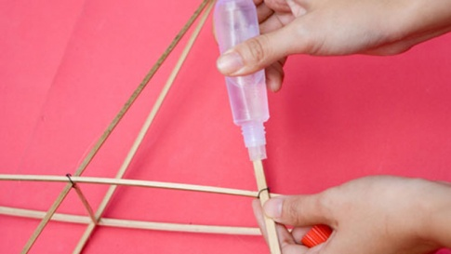
Bước 2: Dán giấy kiếng cho lồng đèn
Trước tiên bôi hồ dán lên 2 mặt chính của ngôi sao (thực hiện từng mặt 1).

Slide 19
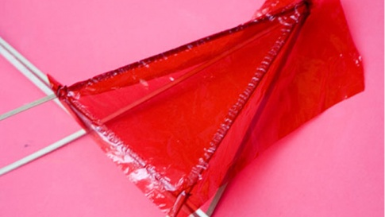
Cắt giấy kiếng to hơn phần cánh tam giác của ngôi sao rồi dán đè lên phần keo đã bôi trước đó. Để keo khô và cắt bỏ phần giấy thừa.

Slide 20
Thực hiện lần lượt với các ô trống còn lại của khung đèn, chừa lại 2 ô đáy và 2 ô bên trên để châm đèn cầy cho lồng đèn và để thông khí.

Slide 21
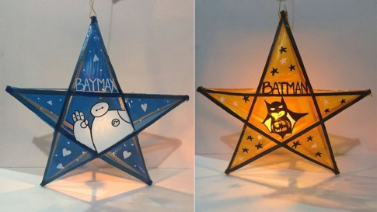
Bước 3: Trang trí cho lồng đèn ngôi sao thêm sinh động

